Slide 1
Wiederherstellung von Dateien und Objekten
Modul 143
Stefan Fähndrich / April 2022

Slide 2
Inhalt
Vorhandene Sicherungen
Wiederherstellung starten
Auswahl festlegen
Server auswählen
Sicherung auswählen
Dateien wiederherstellen
Applikations-Objekte wiederherstellen

Slide 3
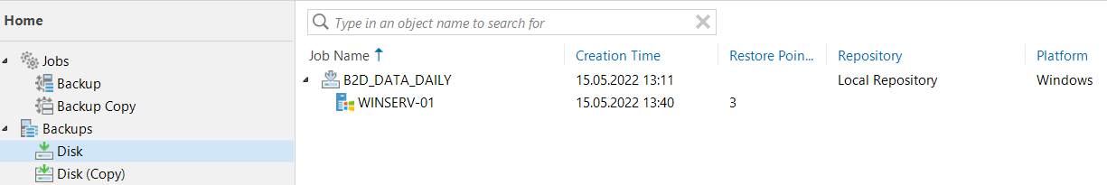
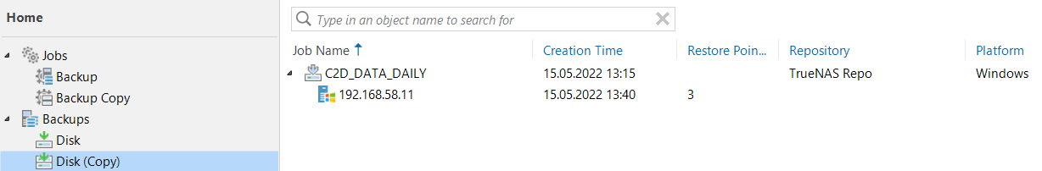
Vorhandene Sicherungen
Sicherungsjob
Sicherungsmedium
Backup-Jobs
Copy-Jobs
Anzahl Sicherungen

Slide 4
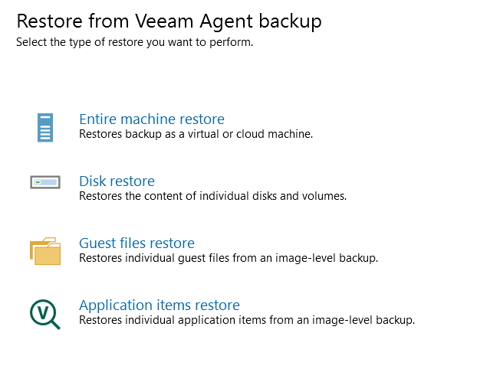
Wiederherstellung starten
Wiederherstellung einzelner Dateien
Wiederherstellung von Objekten aus einer Applikation (z.B. Active Directory oder SQL)

Slide 5
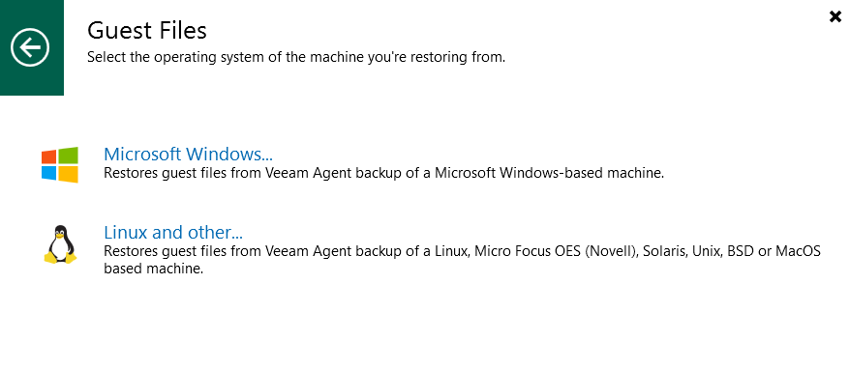
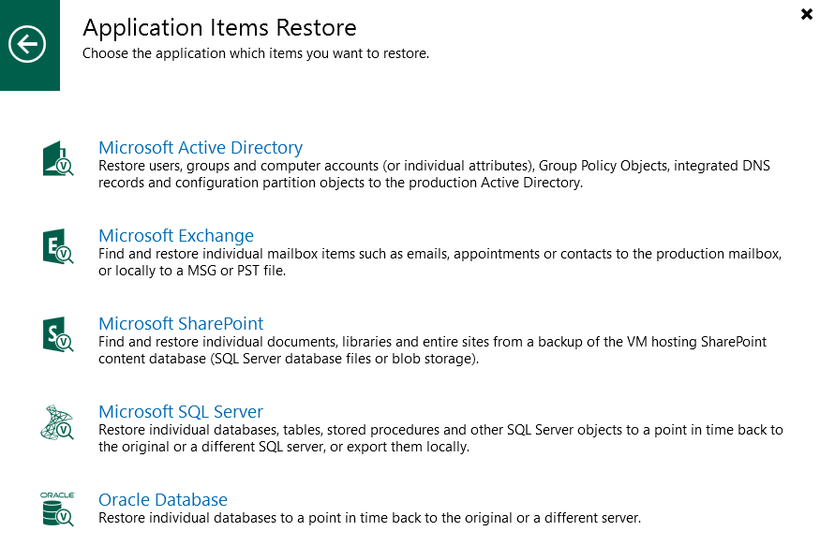
Auswahl festlegen
Betriebssystem für Dateiwiederherstellung festlegen
Applikation festlegen

Slide 6
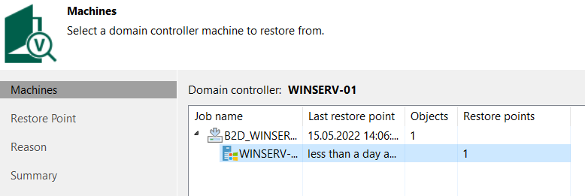
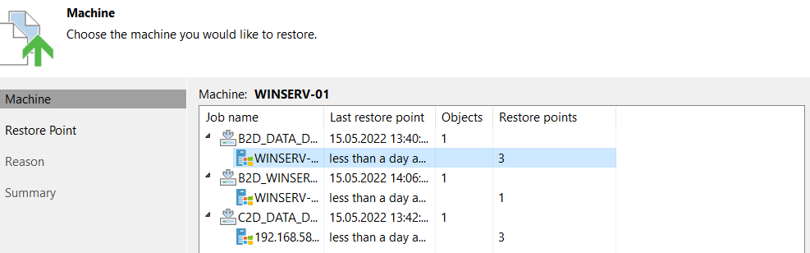
Server auswählen
Server, auf dem die Daten gelöscht wurden, für die Wiederherstellung auswählen

Slide 7
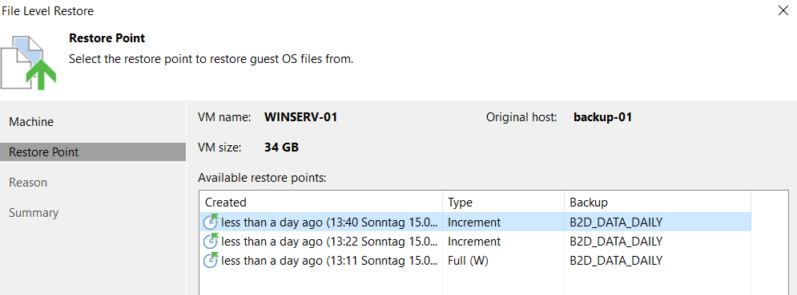
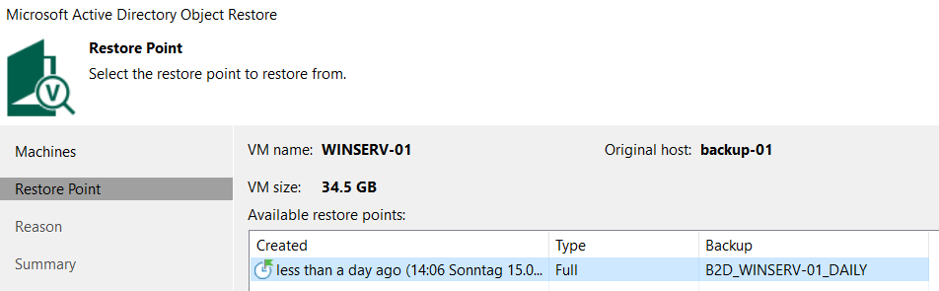
Sicherung auswählen
Auswahl des Sicherungszeitpunktes

Slide 8
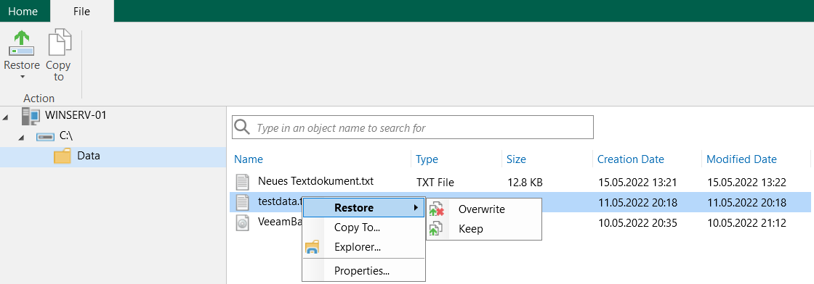


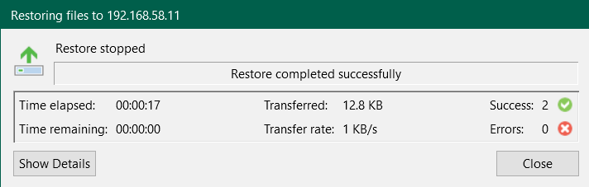

Dateien wiederherstellen
Dateien auswählen
Wiederherstellung starten
Wiederherstellung erfolgreich

Slide 9
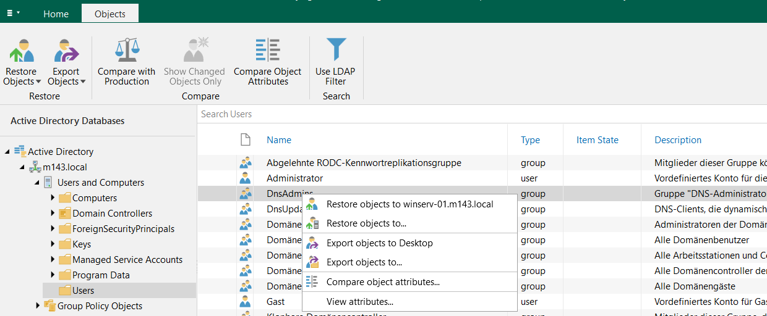
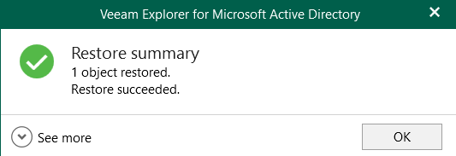
Applikations-Objekte wiederherstellen
Objekte auswählen
Objekte wiederherstellen
Wiederherstellung erfolgreich

